Slide 1

ПРОЕКТИРОВАНИЕ И РАЗРАБОТКА ВЕБ-ФИЛЬТРА ДЛЯ ОБЕСПЕЧЕНИЯ КОНТРОЛЯ ДОСТУПА К СЕТЕВЫМ РЕСУРСАМ Выпускная квалификационная работа
Институт информатики, математики и электроники
Факультет математики
Кафедра безопасности информационных систем
Специальность «Компьютерная безопасность»
Выполнил студент
6 курса группы 6642-100501D
Бизин Дмитрий Алексеевич
Научный руководитель
Доцент Федина М.Е.
Консультант
Старший преподаватель Бурлов С.А.

Slide 2
АКТУАЛЬНОСТЬ
2

Slide 3
ЦЕЛЬ И ЗАДАЧИ
Цель: проектирование и разработка веб-фильтра для обеспечения контроля доступа к веб-ресурсам.
Задачи:
анализ предметной области и текущих решений;
проектирование веб-фильтра (выбор используемых технологий, в том числе выбор алгоритма классификации текста);
разработка веб-фильтра и тестирование его работы.
3

Slide 4
ПОНЯТИЕ ВЕБ-ФИЛЬТРА
Веб-фильтр (контент-фильтр) – это программное или программно-аппаратное устройство, которое ограничивает доступ к веб-сайтам на основании анализа их содержимого.
В данной работе будет рассмотрена программная реализация.
По своей сути контент-фильтр – это веб прокси-сервер, который перехватывает HTTP/HTTPS-запросы и анализирует их.
4

Slide 5
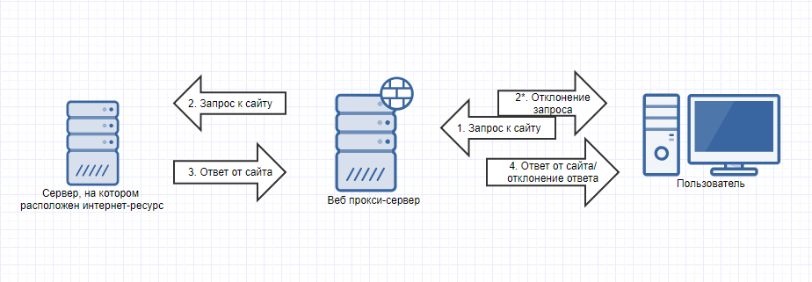
ОБЩАЯ СХЕМА РАБОТЫ ВЕБ-ФИЛЬТРА
5

Slide 6
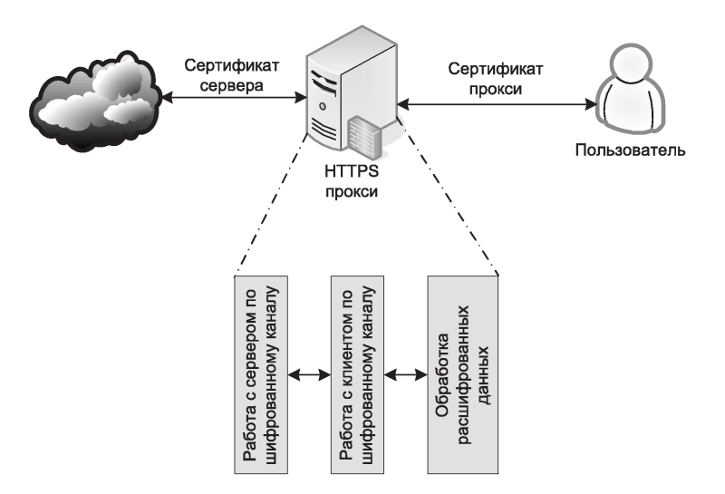
СХЕМА ПРИМЕНЕНИЯ TRUSTED MITM
6

Slide 7
МЕТОДЫ КОНТЕНТНОЙ ФИЛЬТРАЦИИ
Методы:
фильтрация с использованием справочника ключевых слов;
фильтрация на основе списков IP/URL (черные списки);
динамическая фильтрация.
На практике обычно применяется совокупность методов для обеспечения лучших результатов.
7

Slide 8
КАТЕГОРИЗАЦИЯ РЕСУРСОВ СЕТИ ИНТЕРНЕТ
Категории задаются разработчиком системы контентной фильтрации.
Способы категоризации:
использование регулярно обновляемых баз данных категорированных ресурсов;
категоризация контента «на лету»;
использование информации о категории сайта, предоставляемой самим сайтом.
8

Slide 9
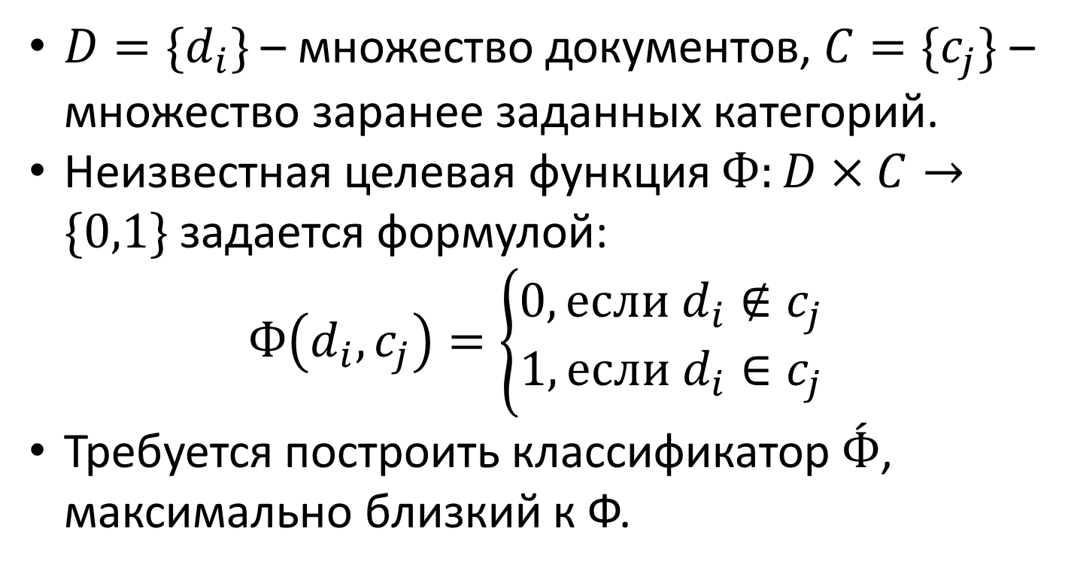
ЗАДАЧА КЛАССИФИКАЦИИ ТЕКСТА
$D=\{d_{i}\}$ – множество документов, $C=\{c_{j}\}$ – множество заранее заданных категорий.
Неизвестная целевая функция $Ф:D×C→\{0,1\}$ задается формулой:
$$Ф\left(d_{i},c_{j}\right)=\left\{\begin{aligned}0, если d_{i}∉c_{j} \\ 1,если d_{i}∈c_{j}\end{aligned}\right.$$
Требуется построить классификатор $\acute{Ф}$, максимально близкий к Ф.
9

Slide 10
НАИВНЫЙ БАЙЕСОВСКИЙ КЛАССИФИКАТОР
Вероятностный алгоритм классификации.
Относится к категории алгоритмов машинного обучения с учителем.
Обучающая выборка – это ассоциативный массив: ключевое слово -> категория.
На вход алгоритму передается текст (список обработанных слов).
Алгоритм возвращает ассоциативный массив: категория -> вероятность попадания текста в эту категорию.
10

Slide 11
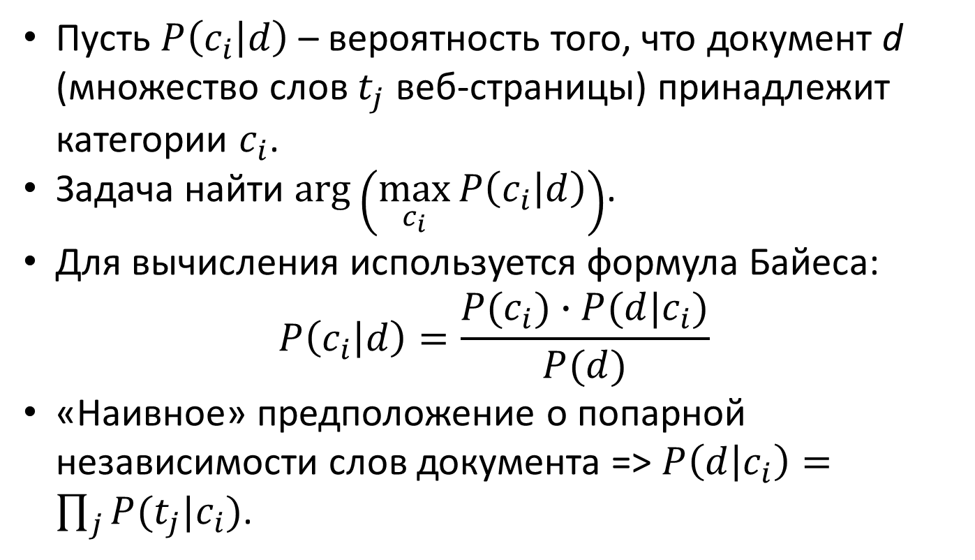
НАИВНЫЙ БАЙЕСОВСКИЙ КЛАССИФИКАТОР
Пусть $P\left(c_{i} | d\right)$ – вероятность того, что документ d (множество слов $t_{j}$ веб-страницы) принадлежит категории $c_{i}$.
Задача найти $\arg\left(\max_{c_{i}}{P\left(c_{i} | d\right)}\right)$.
Для вычисления используется формула Байеса:
$$P\left(c_{i} | d\right)=\frac{P(c_{i})∙P(d|c_{i})}{P(d)}$$
«Наивное» предположение о попарной независимости слов документа => $P\left(d | c_{i}\right)=\prod_{j}{P(t_{j}|c_{i})}$.
11

Slide 12


РЕАЛИЗАЦИЯ ВЕБ-ФИЛЬТРА
Серверная часть контент-фильтра написана на Java.
Многопоточный режим работы.
Работа контент-фильтра как прокси реализована на TCP-сокетах.
Работа контент-фильтра как веб-сервера реализована при помощи Java Servlets.
Используется встраиваемая база данных H2.
Веб-консоль написана на JavaScript.
12

Slide 13
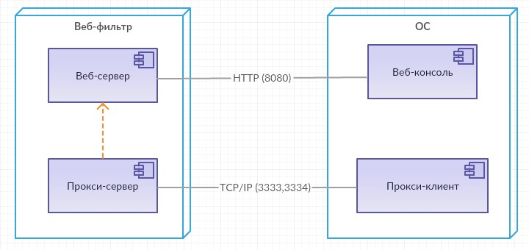
ДИАГРАММА РАЗВЕРТЫВАНИЯ ВЕБ-ФИЛЬТРА
13

Slide 14
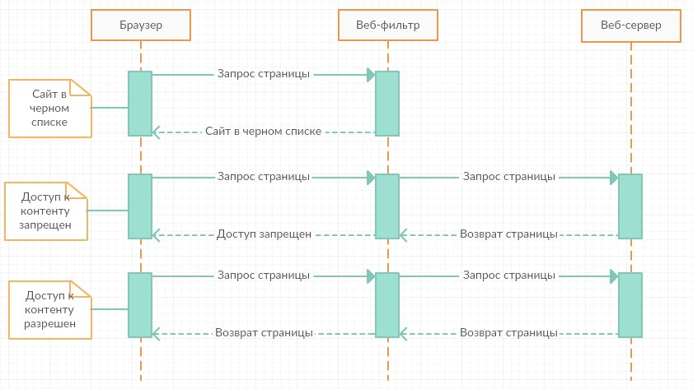
ДИАГРАММА ПОСЛЕДОВАТЕЛЬНОСТИ ВЕБ-ФИЛЬТРА
14

Slide 15
ВОЗМОЖНОСТИ ВЕБ-ФИЛЬТРА
Функционал фильтрации по IP/URL.
Фильтрация контента «на лету» по содержимому с использованием байесовского классификатора.
Веб-интерфейс управления контент-фильтром.
Работа веб-фильтра по протоколу HTTPS с использованием технологии Trusted MITM.
15

Slide 16
ЗАКЛЮЧЕНИЕ
В результате работы была достигнута поставленная цель: спроектирован и разработан веб-фильтр для обеспечения контроля доступа к веб-ресурсам.
Для этого были выполнены поставленные задачи:
проанализирована предметная область и текущие решения;
спроектирован веб-фильтр;
разработан веб-фильтр и протестирована его работа.
16

Slide 17

БЛАГОДАРЮ
ЗА ВНИМАНИЕ
10

